Slide 1
Кафедра поликлинической педиатрии и пропедевтики детских болезней с курсом ПО Предэкзаменационное погружение по теме «Синдромный диагноз. Дифференциальный ряд» 3 курс ФФМО педиатрия
К.м.н., доцент Гордиец А.В.
29.04.2016г.

Slide 2
Правила допуска к экзамену
Ликвидировать текущую задолженность по допуску из деканата своим преподавателям.
Пропуски по лекциям сдать отв. по курсу пропедевтики асс. к.м.н. Матыскиной Н.В. по согласованию.
Сдать историю болезни и коллоквиум.
4. Сдать тестовый экзамен.
Срок до 31 мая 2016г.

Slide 3
Формула подсчета экзаменационной оценки
У х 25% + Т х 20% + П х 20% + С х 35%
_________________________________
100%
У – успеваемость 4,75 - отлично
Т – тесты 3,75 - хорошо
П- практика 2,75 – удовлетворител.
С – собеседование менее 2,75 – неудовл.

Slide 4
Тестовый экзамен
Банк тестов (1000 вопросов с 1 правильным ответом)
Билет состоит из 100 вопросов
Оценка за тесты:
Менее 70 правильных ответов – неудовлетворительно
71-80 правильных ответов – удовлетворительно
81-90 правильных ответов – хорошо
91-100 правильных ответов - отлично

Slide 5
График экзаменов
Учимся до 31 мая 2016г.
С 1 июня 2016г. сессия
1-3 июня будет консультация (дата пока не установлена)
4,5,7 июня экзамены по графику с 8.30 часов утра на базе ГП №3 ул. Урванцева 30а (график будет на сайте)
На экзамены, халат, бейджик, сменка, фонендоскоп, сантиметровая лента, тонометр, 2 зачетки с допуском, ручка.

Slide 6
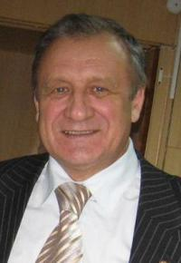
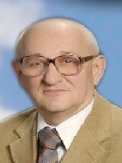
Экзаменаторы
Заведующая кафедрой – д.м.н., доцент, декан педиатрического факультета Галактионова М.Ю.
Профессор, член-корр. РАМН, д.м.н., заслуженный деятель науки Манчук В.Т.
Профессор, д.м.н., заслуженный врач РФ, руководитель Института питания КрасГМУ Прахин Е.И.

Slide 7
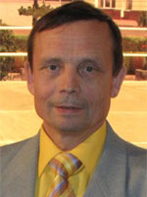
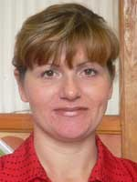
Доцент, к.м.н., национальный эксперт ВОЗ по грудному вскармливанию, главный детский диетолог края Фурцев В.И.
Доцент, к.м.н. Гордиец А.В.
Доцент, к.м.н., главный специалист отдела помощи детям МЗ Красноярского края Бекетова Е.В.
Доцент, к.м.н. Чистякова И.Н.

Slide 8
Маршрутный лист
Государственное бюджетное образовательное учреждение высшего профессионального образования «Красноярский государственный медицинский университет имени профессора
В.Ф. Войно-Ясенецкого» Министерства здравоохранения Российской Федерации
Маршрутный лист
Дата __________________ Время ____________________________________________
Ф.И.О. обучающегося___________________________________________ Группа ___________________
Специальность Педиатрия
Цикл /Дисциплина Пропедевтика детских болезней
Текущая успеваемость _______________________________________________________________
История болезни____________________________________________________________________
Коллоквиум по питанию _____________________________________________________________
Тесты _____________________________________________________________________________
Итоговая оценка в ведомость _________________________________________________________
Вопрос 1. Синдромный диагноз. Дифференциальный ряд. | Вопрос 2. АФО, семиотика, синдромы. | Вопрос 3. Питание. | Вопрос 4. Оцените предложенные лабораторные и инструментальные данные. | Вопрос 5. Оцените практический навык по чек-листу.
Подпись экзаменатора | Подпись экзаменатора | Подпись экзаменатора | Подпись экзаменатора | Подпись экзаменатора

Slide 9
Время подготовки к билету 30 минут

Slide 10
Каждый билет содержит
Ситуационную задачу по всем темам дисциплины
Бланк анализа или инструментального исследования
Практический навык для выполнения по чек-листу (из красной зачетной книжки)

Slide 11
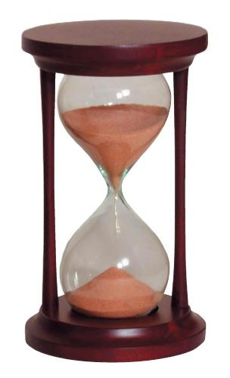
На каждый ответ будет дано 5 минут!

Slide 12
План ответа на вопрос «Синдромный диагноз. Дифференциальный ряд».
Представить пол, возраст ребенка.
Указать место осмотра ребенка.

Slide 13
Пример:
Мальчик Марк В.,
Возраст 9 лет
поступил в детское отделение стационара.

Slide 14
Обосновать основной синдромный диагноз на основании (+, _+, -)
Жалоб больного
2. Данных анамнеза заболевания
3. Данных анамнеза жизни
4. Данных клинического осмотра
5. Данных лабораторных исследований
6. Данных инструментальных исследований

Slide 15
Пример:
Жалобы на боли в животе, многократная рвота, поносы.
В течение 1,5 лет у ребенка повторные приступы бо­лей в околопупочной области и левом подреберье, иррадиирующие иногда в спину и имеющие опоясывающий характер. Боли сопровождаются многократной рвотой. Приступы провоцируются обильной пищей, «праз­дничным» столом. Последний приступ был в течение 2 дней перед госпи­тализацией. Стул неустойчивый, часто разжижен и обильный.

Slide 16
3. У матери 34 лет - гаст­рит, у бабушки (по матери) - холецистопанкреатит, сахарный диабет.
4. Живот вздут в верхней половине, при глубокой пальпации болезненный в эпигастрии, в зоне Шоффара, точках Де Жардена, Мейо - Робсона. Симптомы желчного пузыря слабо положительны.

Slide 17
5. Клинический анализ крови: Умеренный лейкоцитоз с нейтрофилезом, ускоренное СОЭ (Лейк –6,6х10⁹/л; п/я - 4%, с/я - 51%, э - 3%, л - 36%, м - 6%, СОЭ - 12 мм/час).
Биохимический анализ крови: по верхней границе нормы ЩФ - 140 Ед/л (норма 70-140), амилаза - 120 Ед/л (норма 10-120),
Диастаза мочи: повышена в 2 раза 128 ед (норма 32-64 ед.).
СРБ (+) (норма менее 5 мг/л).
УЗИ органов брюшной полости: Желчный пузырь перегиб в области шейки. Поджелудочная железа: увеличена головка - 22 мм (норма 16), тело - 18 мм (норма 14), хвост - 26 мм (норма 18), имеют гиперэхогенные включения, несколько уплотнена капсула под­желудочной железы.
Ретроградная холепанкреатография: Вирсунгов проток дилятирован, расширен, имеет общую ампулу с общим желчным протоком.

Slide 18
Можно думать о поражении ЖКТ хронического характера.
Органы мишени : Поджелудочная железа, желчный пузырь.
Основной синдромный диагноз: хронический панкреатит.
Дисфункция желчевыводящих путей.
Фон –аномалия развития ЖП (перегиб).
Сопутствующий диагноз синдром лейкоцитоза. Мезенхимально-воспалительный синдром.

Slide 19
Дифференциальный ряд
Диагноз хронический панкреатит можно дифференцировать с
синдромом раздраженного кишечника,
паразитарными инвазиями,
Холециститом
Желчнокаменной болезнью
Сахарным диабетом

Slide 20
Оценка 1 вопроса
+ | нет ошибок | +/- | 0,5 ошибки | - | одна ошибка
0 – 1,0 ошибки – «отлично»; 1,5 – 2,0 ошибки – «хорошо»; 2,5 – 3,0 ошибки – «удовл.»; более 3,5 ошибок – «неудовл.»
ОЦЕНКА ______________ Экзаменатор ________________________________

Slide 21
На этап собеседование подготовлено 60 ситуационных заданий
Из предложенного текста необходимо выбирать данные для обоснования, а не зачитывать все подряд!!!

Slide 22
Где посмотреть?
Все материалы для экзамена и по темам дисциплины размещены на сайте КрасГМУ, на личной странице доцента Гордиец А.В.
Документы – материалы для преподавателей и студентов – 3 курс пропедевтика педиатры - экзамен

Slide 23
2 вопрос (АФО, семиотика, синдромы поражения)
Перечень вопросов размещен на сайте

Slide 24
3 вопрос (питание)
Перечень вопросов на сайте.
Учебные материалы (Национальная программа питания детей до 1 года, программа питания детей от 1 до 3 лет, пособия и сборники) размещены на сайте.

Slide 25
4 вопрос (оцените предложенные лабораторные и инструментальные данные)
Банк заданий размещен на сайте.
Чек-лист и план ответа будет представлен на погружении 6 мая в 15.30ч. Аудитория №2.

Slide 26
5 вопрос проведите оценку практического навыка по чек-листу
Чек-лист и банк заданий с алгоритмами выполнения будет представлен 13 мая в 15.30ч. на погружении. Аудитория №2.

Slide 27
Благодарю за внимание!

